Slide 1
RDクラブ
東邦インターナショナル
神田はるか 片岡遥 衣田明弘 藤岡友晟

Slide 2
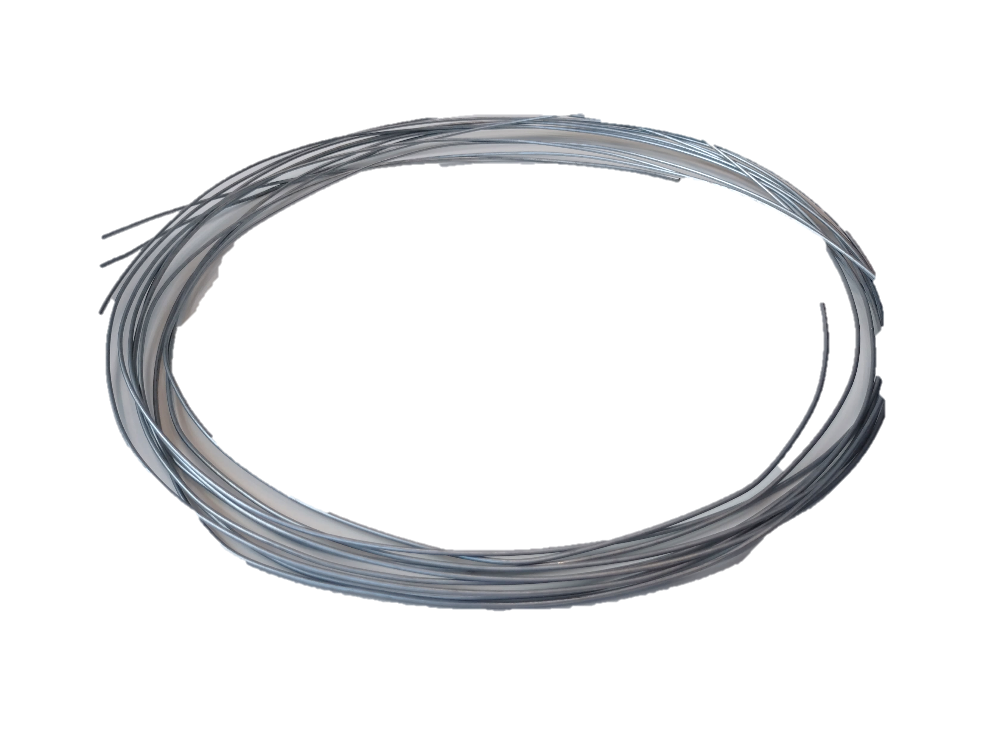
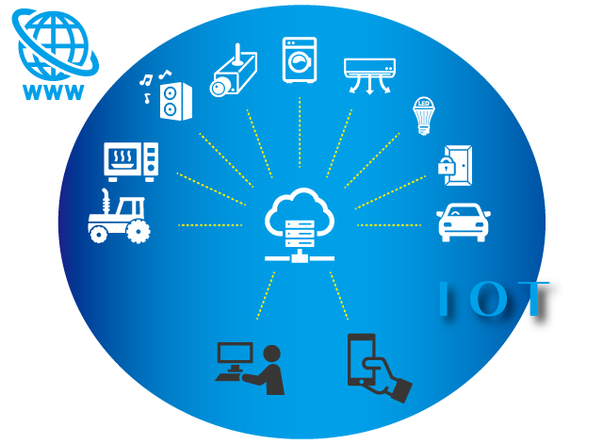
IoT・廃材・教育
これら全てを満たすものを製作
Notes:
私たちは、IoT,廃材,教育この三つを満たす製品を作成するために活動してきました。

Slide 3
製品について
対象者
小・中学生
廃材
東邦インターナショナルの製品生産による 廃材として出てくるワイヤー
IoT＋学習
楽しみながら実際に動いているIoT製品に触れ、 工学に興味を持ってもらう
(無意識のうちに学びに繋がることを目標とする。)
Notes:
三つのテーマに沿った製品を考えた際に対象年齢を絞ることが必要と考え
対象者を小中学生としました。
廃材としてはワイヤーを用います。これはSDGｓの目標12「つくる責任、つかう責任」に該当し、環境保護にも配慮した製品をつくることを目指します。
教育という項目に関しては、自らの操作によってものが動くということを楽しく体験してもらうことこそが
工学等の学問に興味を持つきっかけに繋がることを
身をもって体験したことがある為、
後程説明させていただくような製品を作ろうという運びとなりました。

Slide 4
アイデア
幼い時期の光・音・動きを伴う体験は
印象に残りやすい。
興味に繋がるきっかけとして
大切なのでは
光る、動く、音が出る
センサー、モーター、スピーカーを使用
モグラたたき
無線・Bluetoothを用い、スマホをコントローラーに
マイクロコンピュータとして
Raspberry pi pico wを使用
（使用する言語はPython）
気軽に抵抗感なく
楽しめる
Notes:
話し合いを進めていくうちに出たアイデアとして
これらが挙げられます。
幼い時期の幼い時期の光・音・動きを伴う体験は印象に残りやすく
興味に繋がりやすいと考えました
気軽に抵抗感なく楽しめるものを制作しようと考え
もぐらたたきのようなものが作れたらという結果となりました
ここにBluetoothを用いてスマートフォンをコントローラーとして

Slide 5
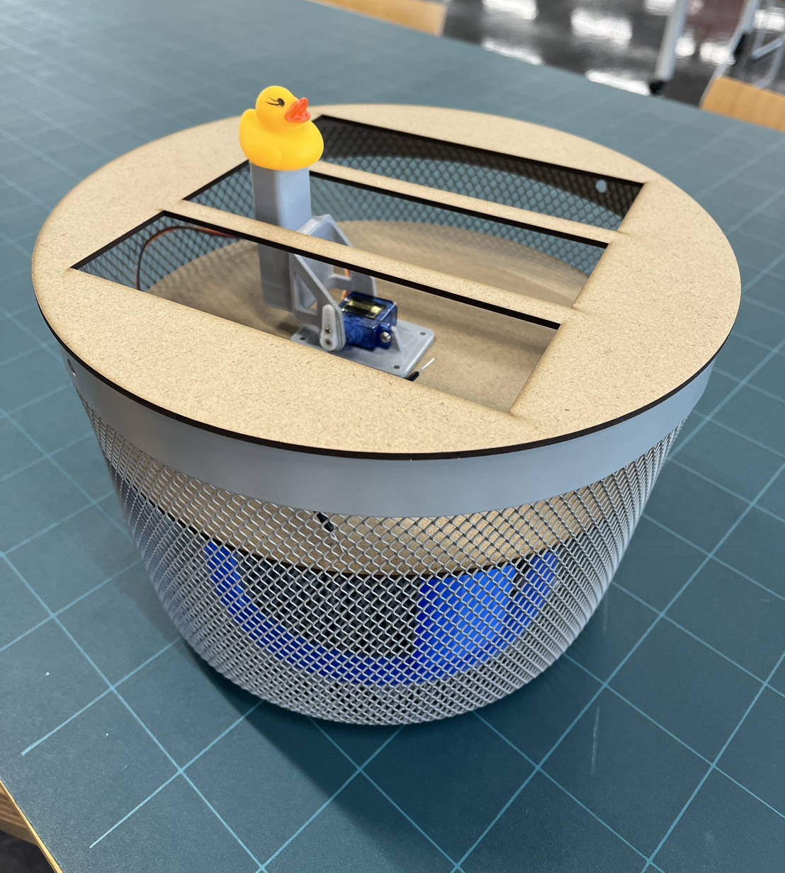
完成イメージ

Slide 6
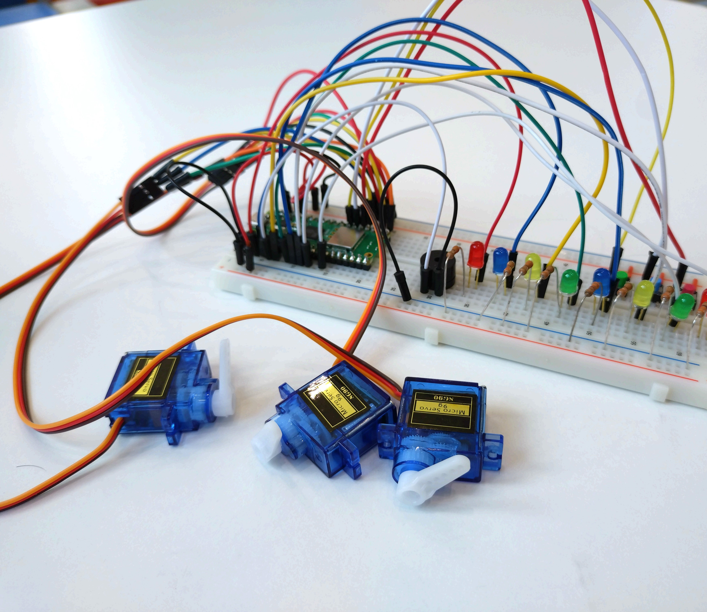
３つの
モーターとスピーカー

Slide 7
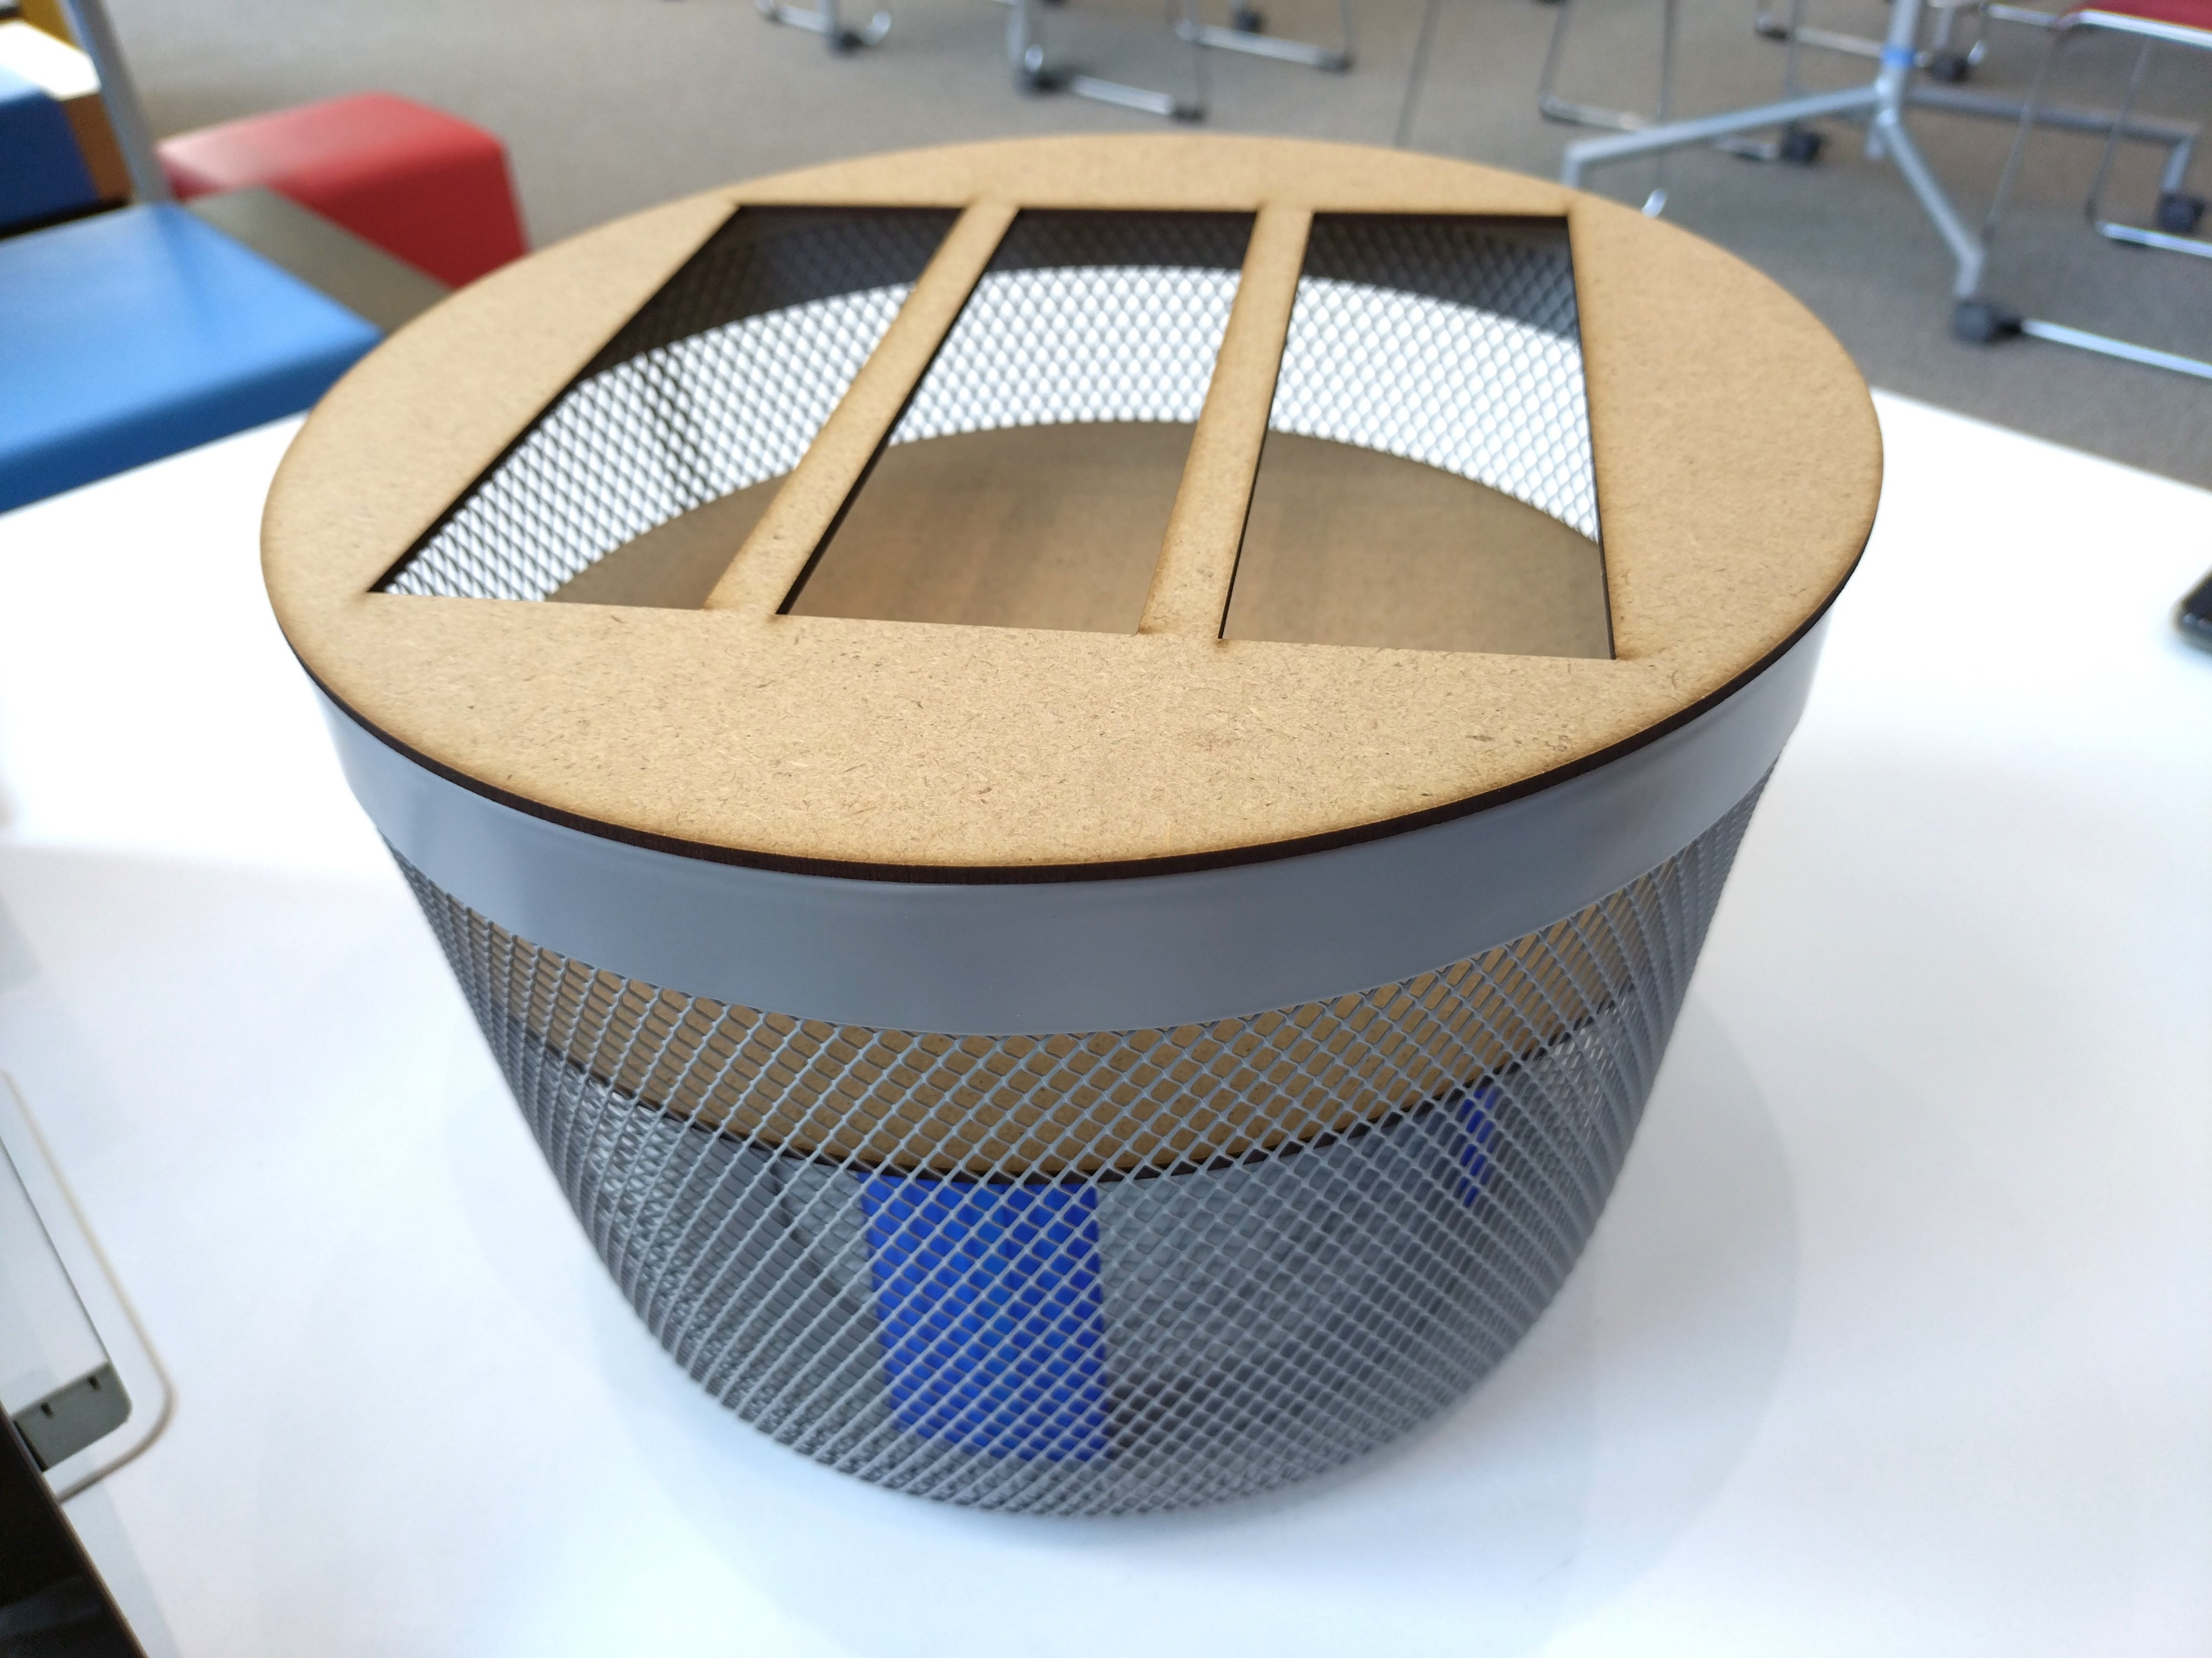
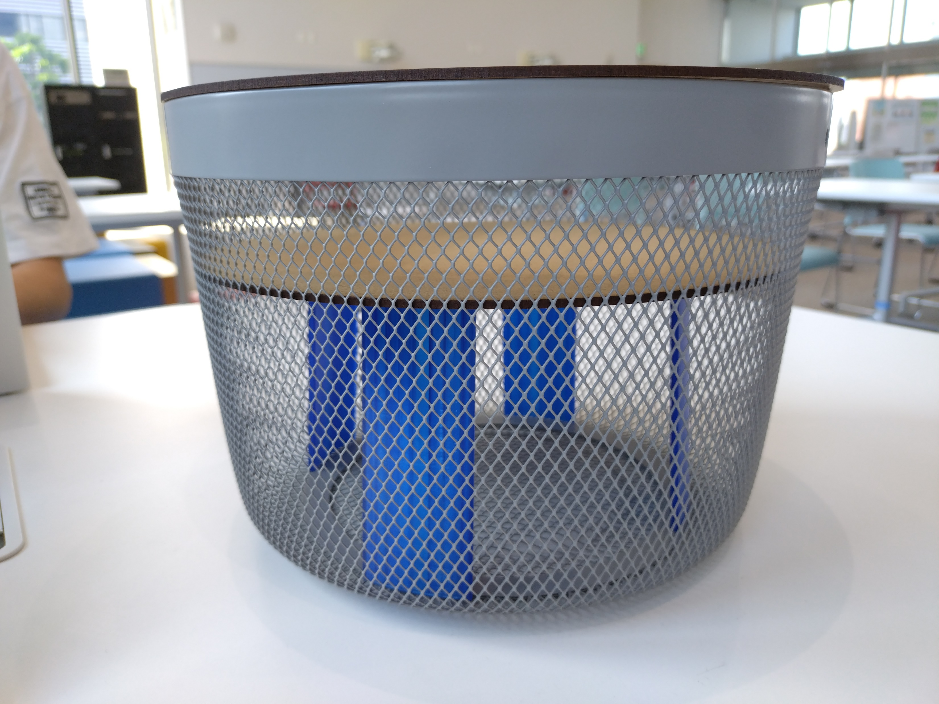
モグラたたきの
かご部分と蓋
Notes:
こちらのかご部分は廃材のワイヤーで編む予定です。

Slide 8
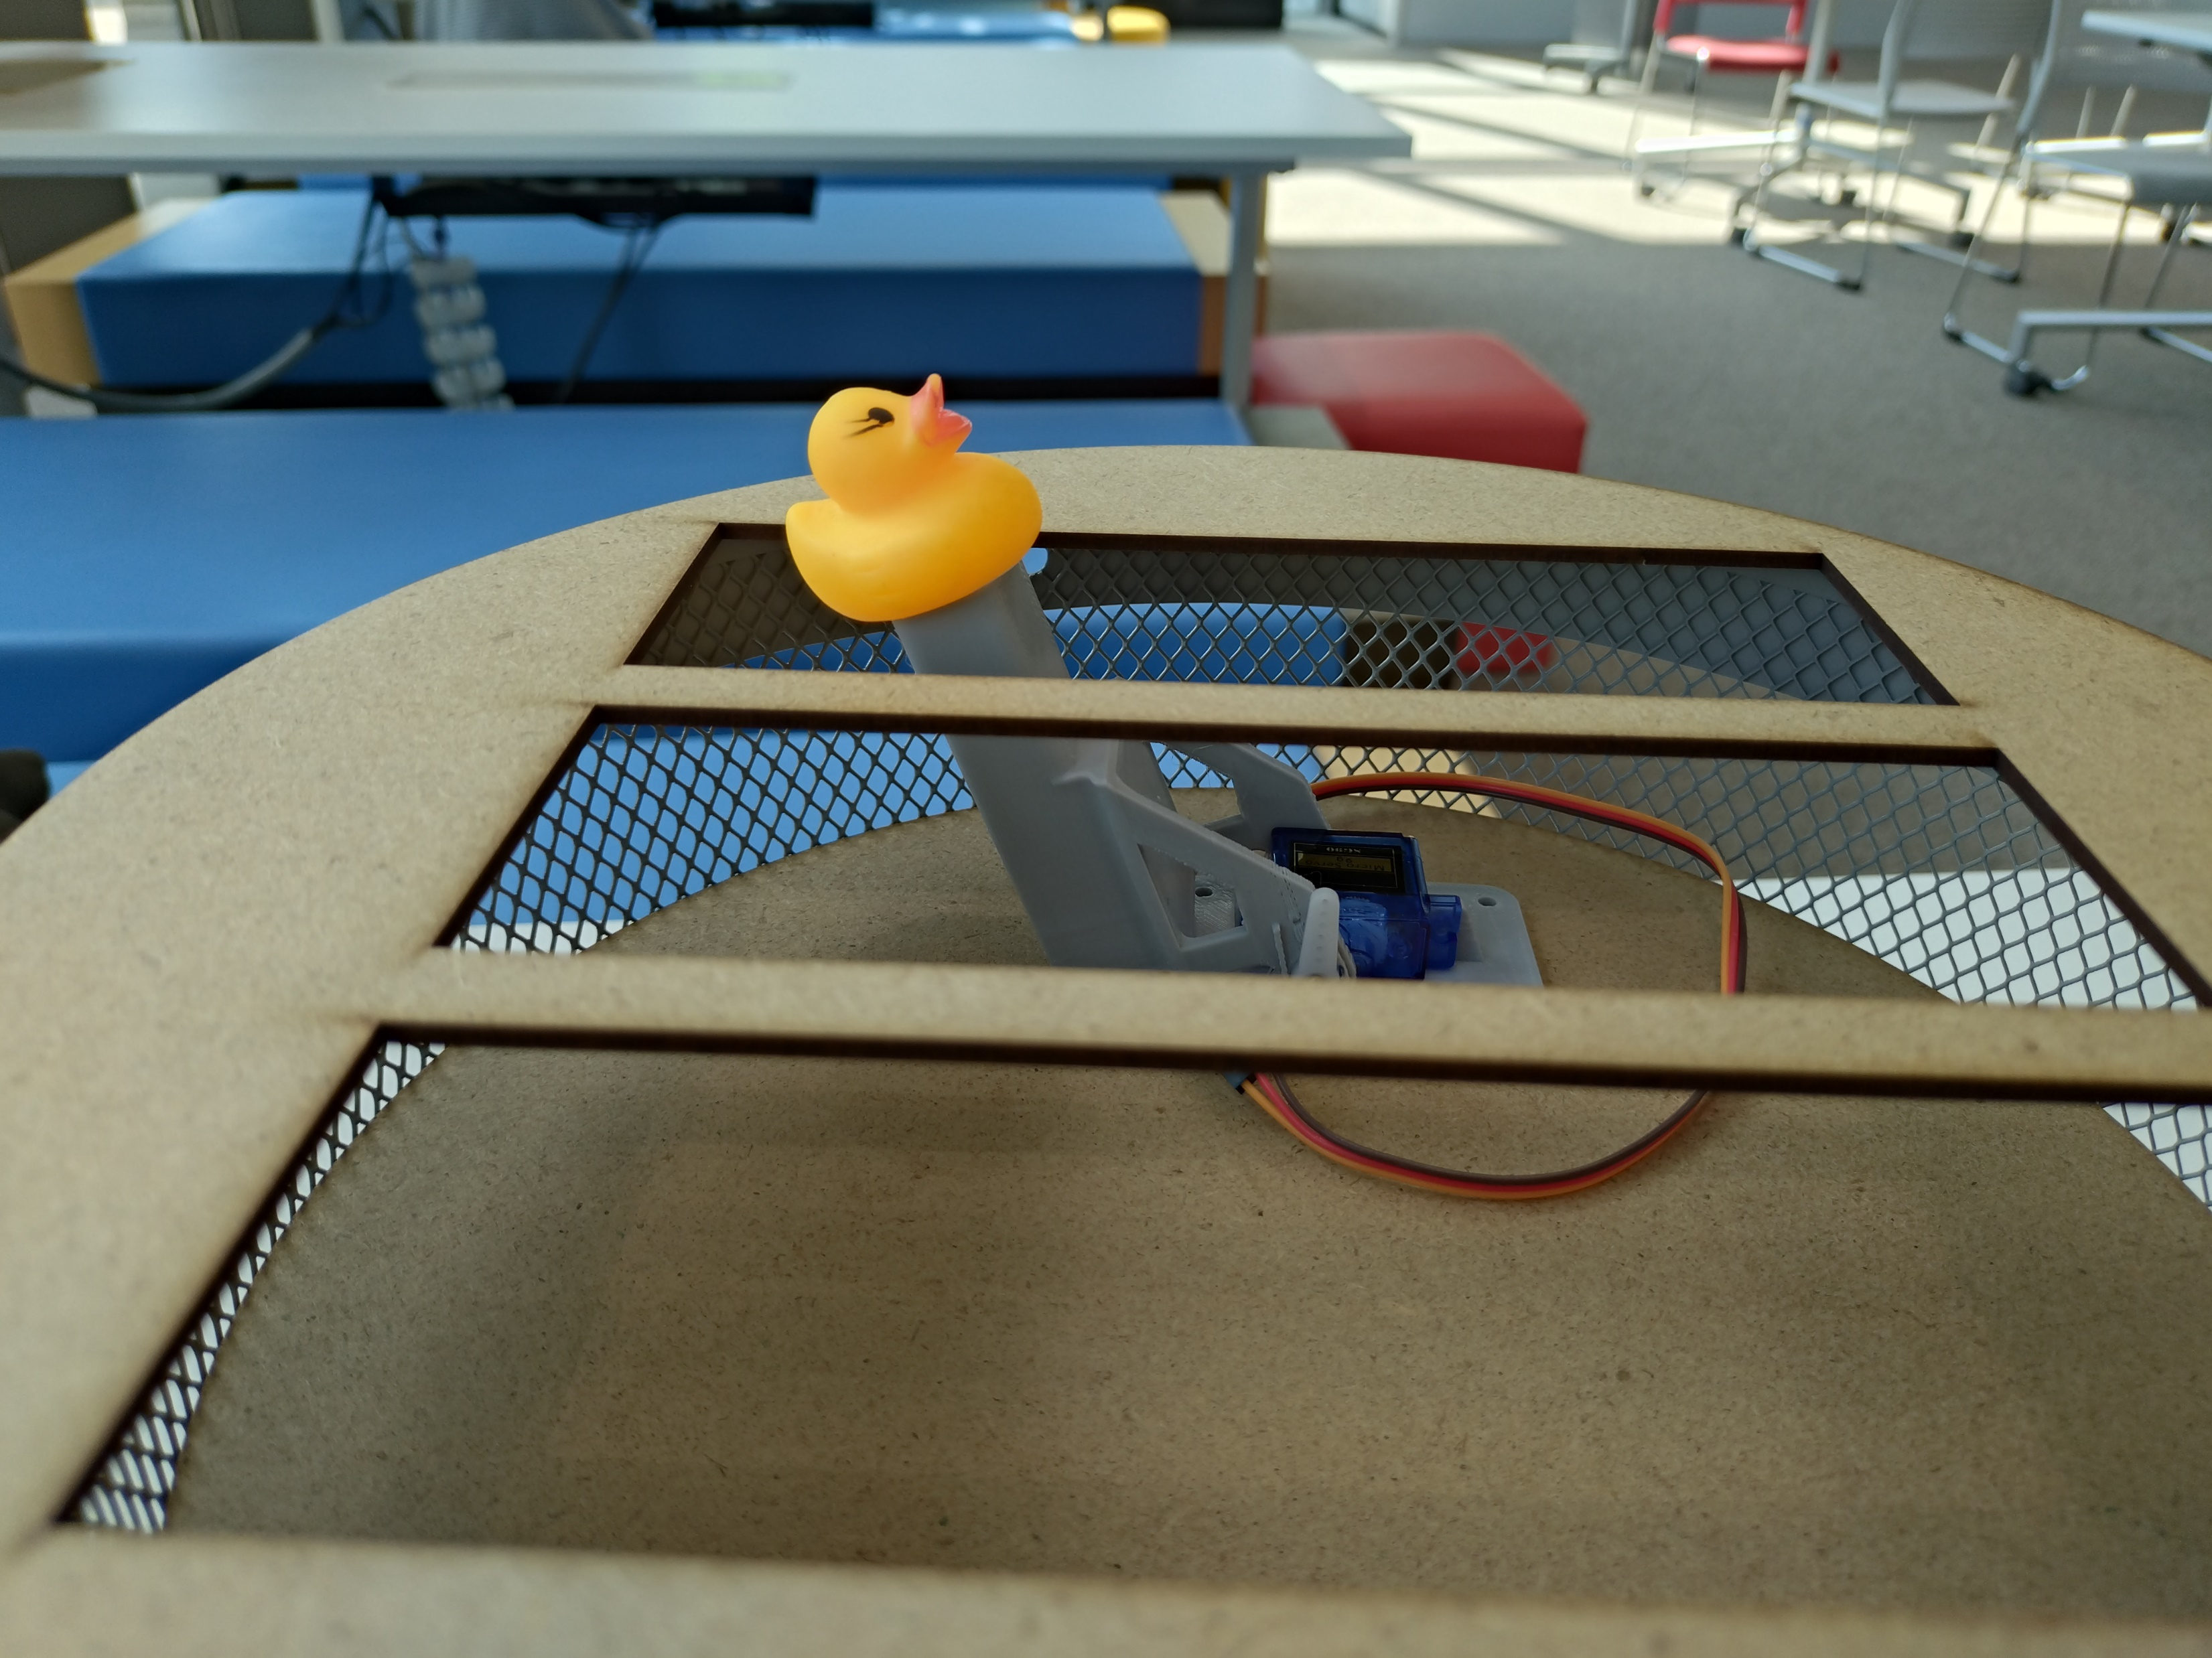
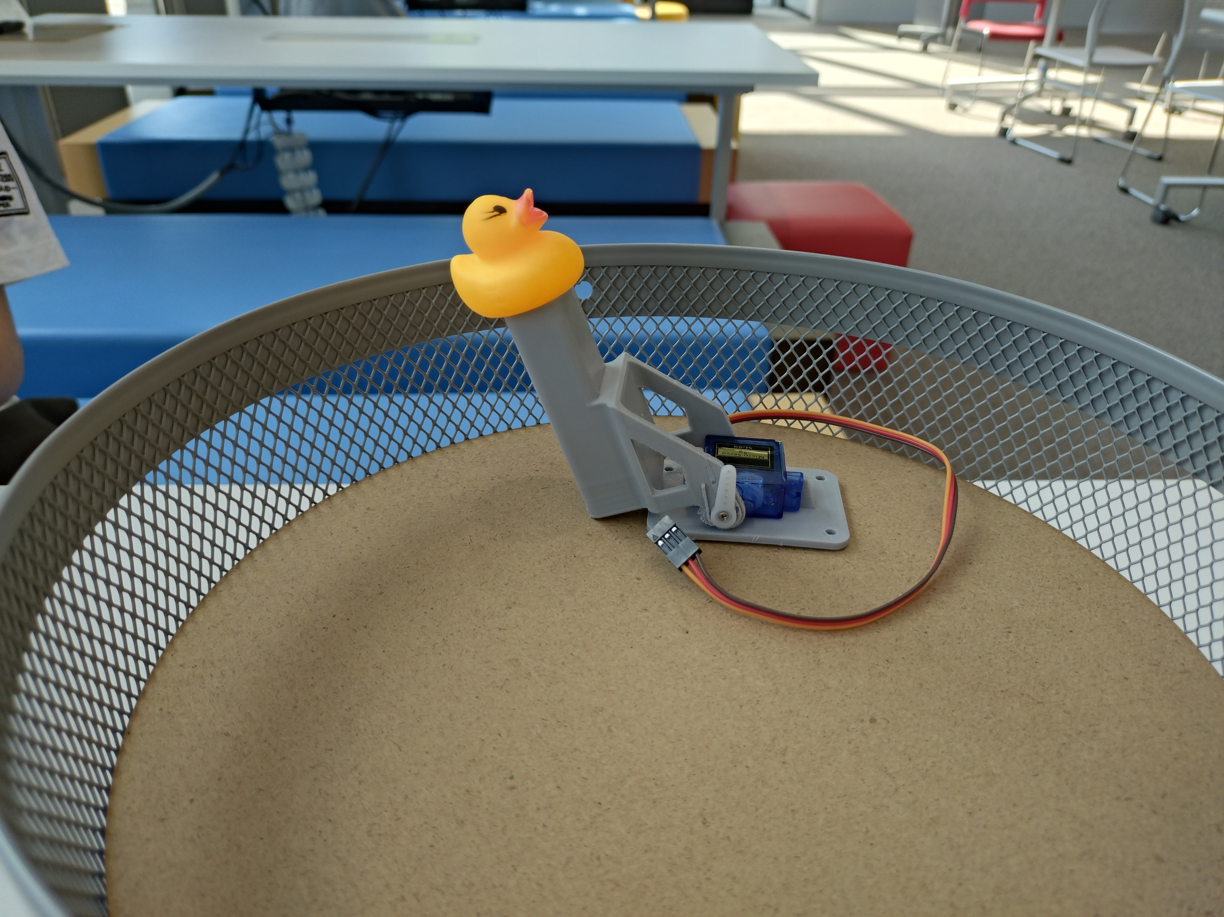
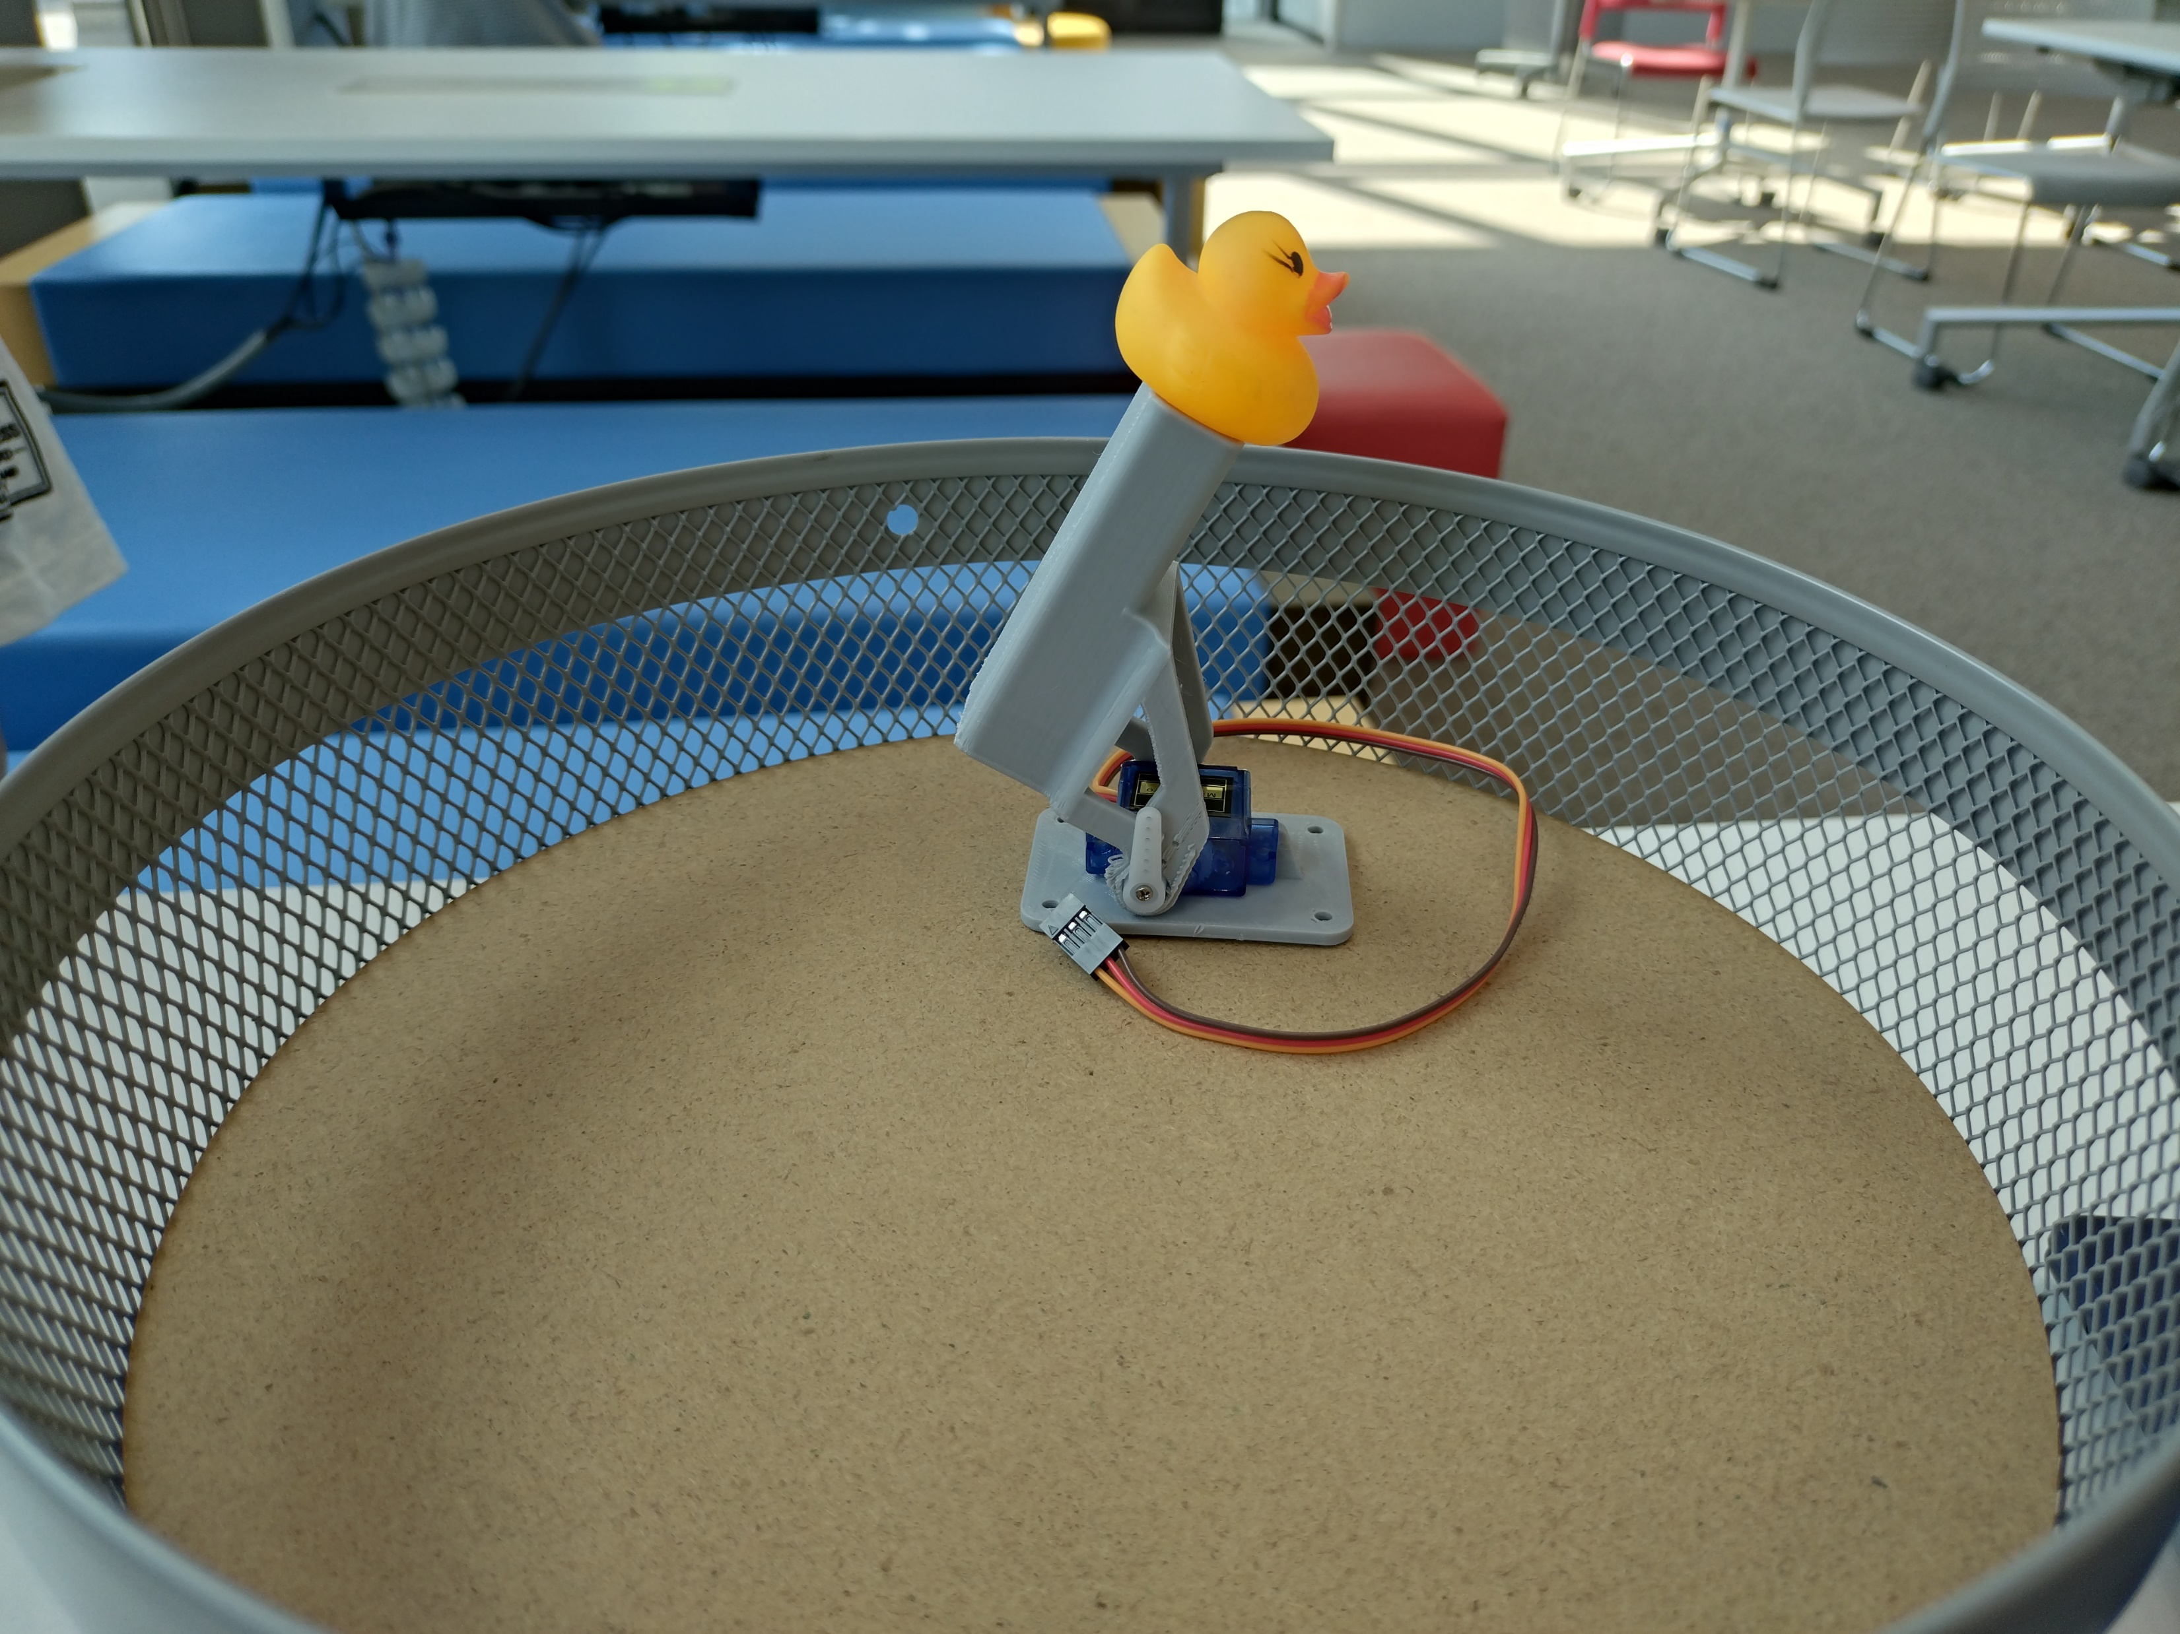
ひよこでのイメージ
動きのイメージ

Slide 9
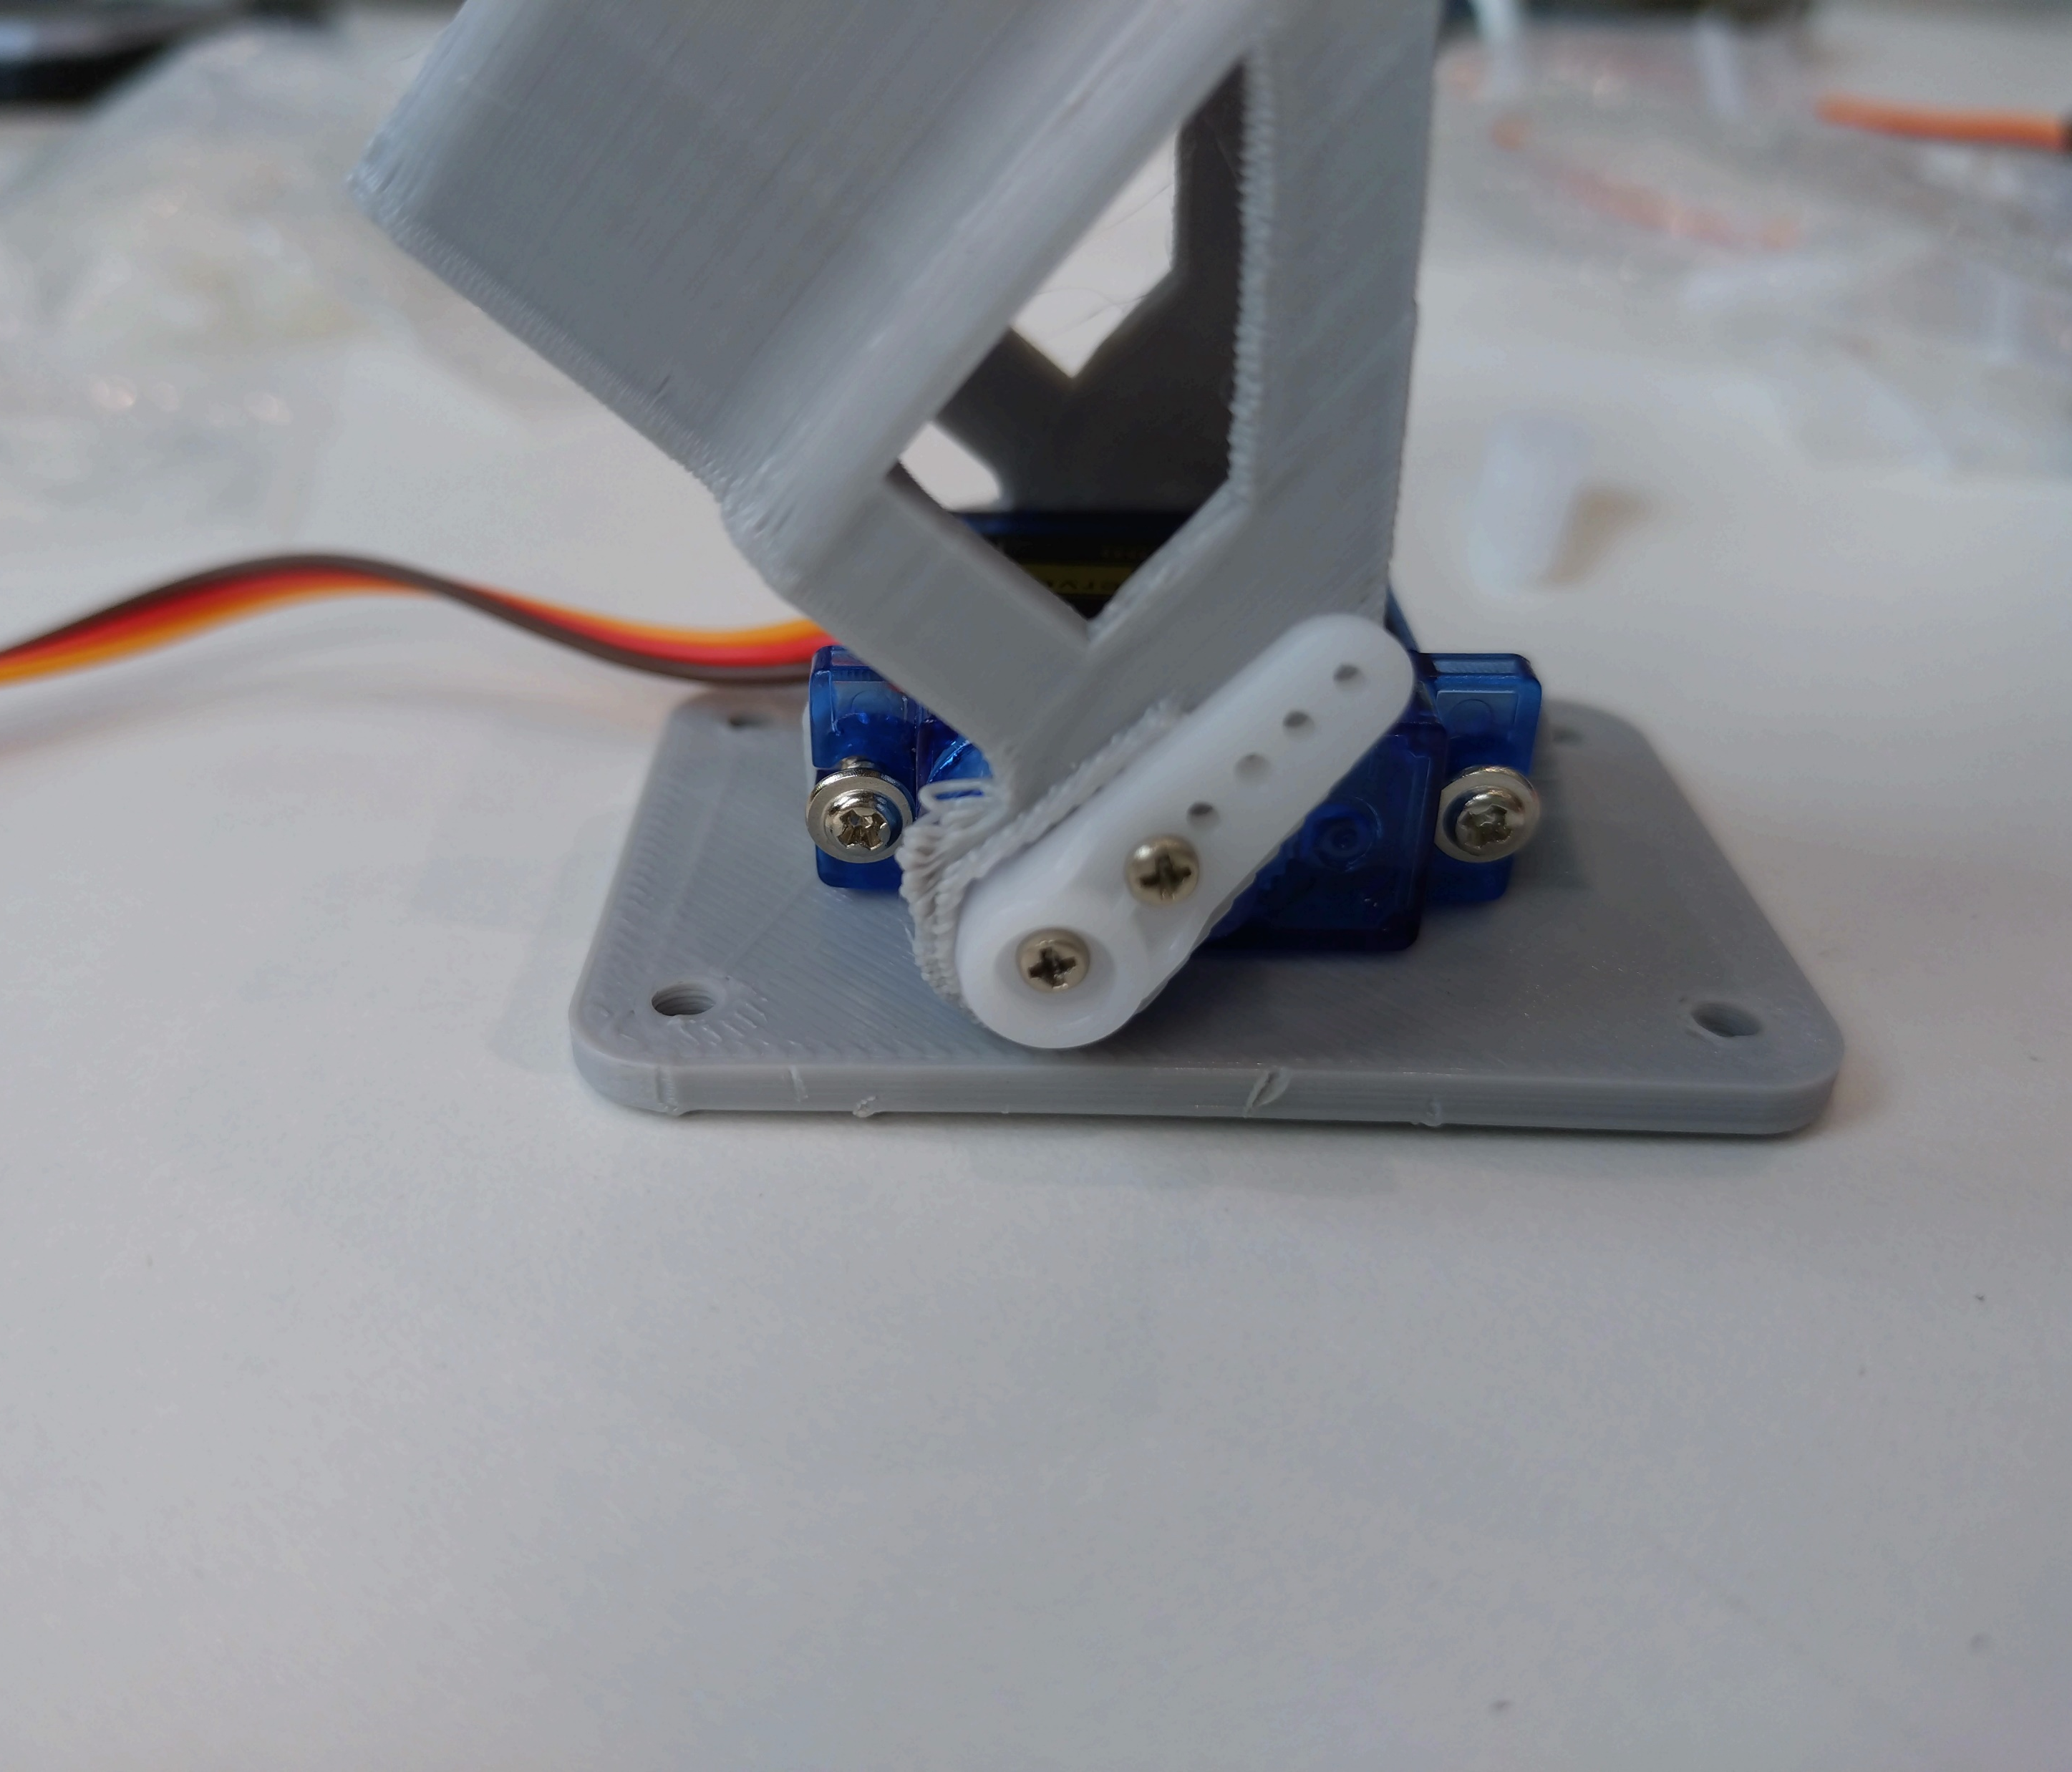
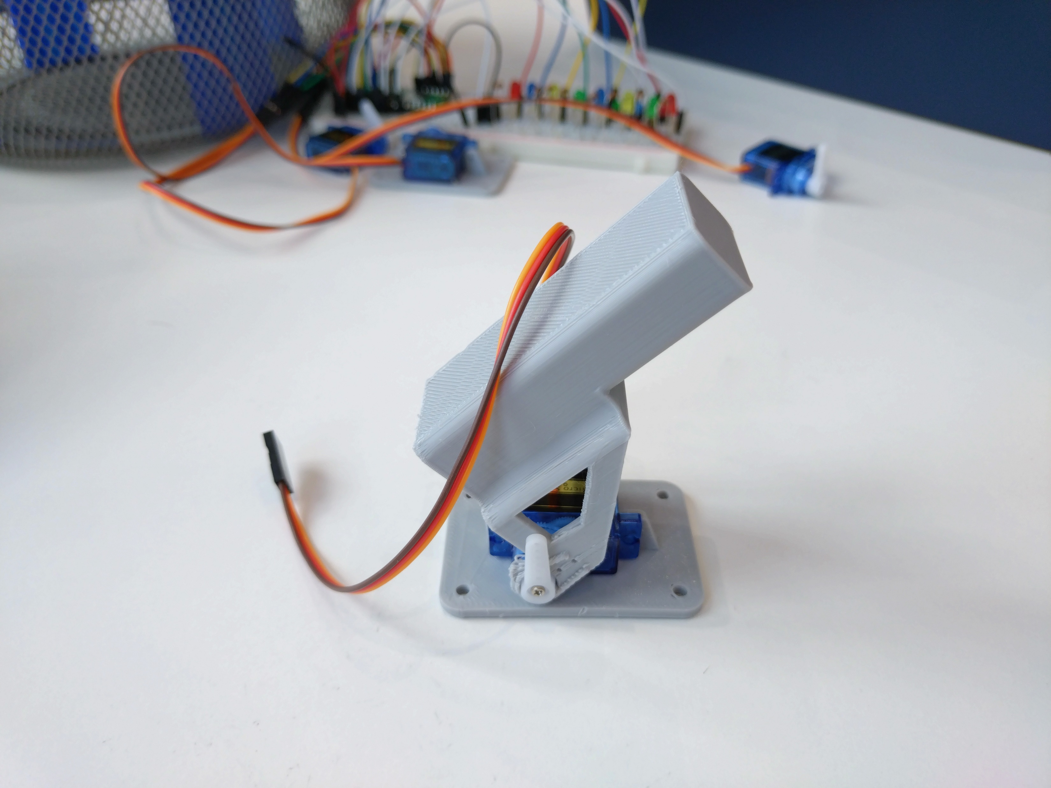
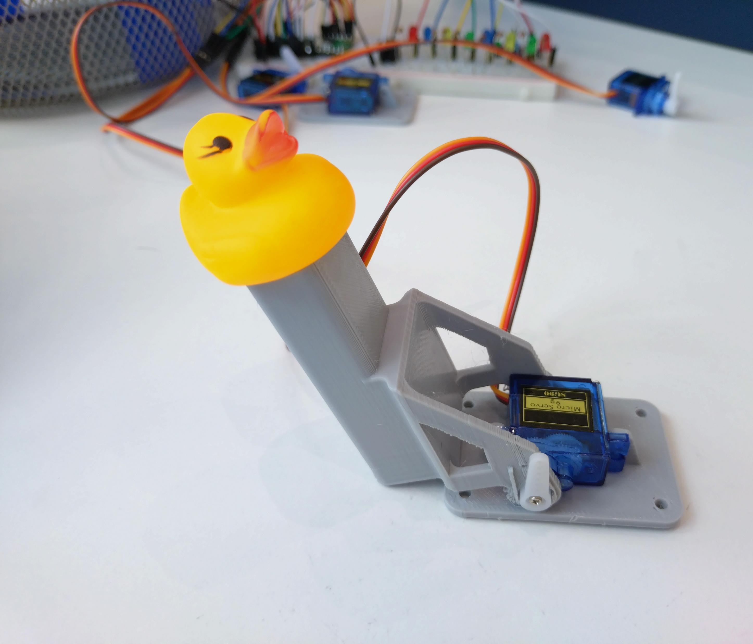
3Dプリンターとひよこ

Slide 10
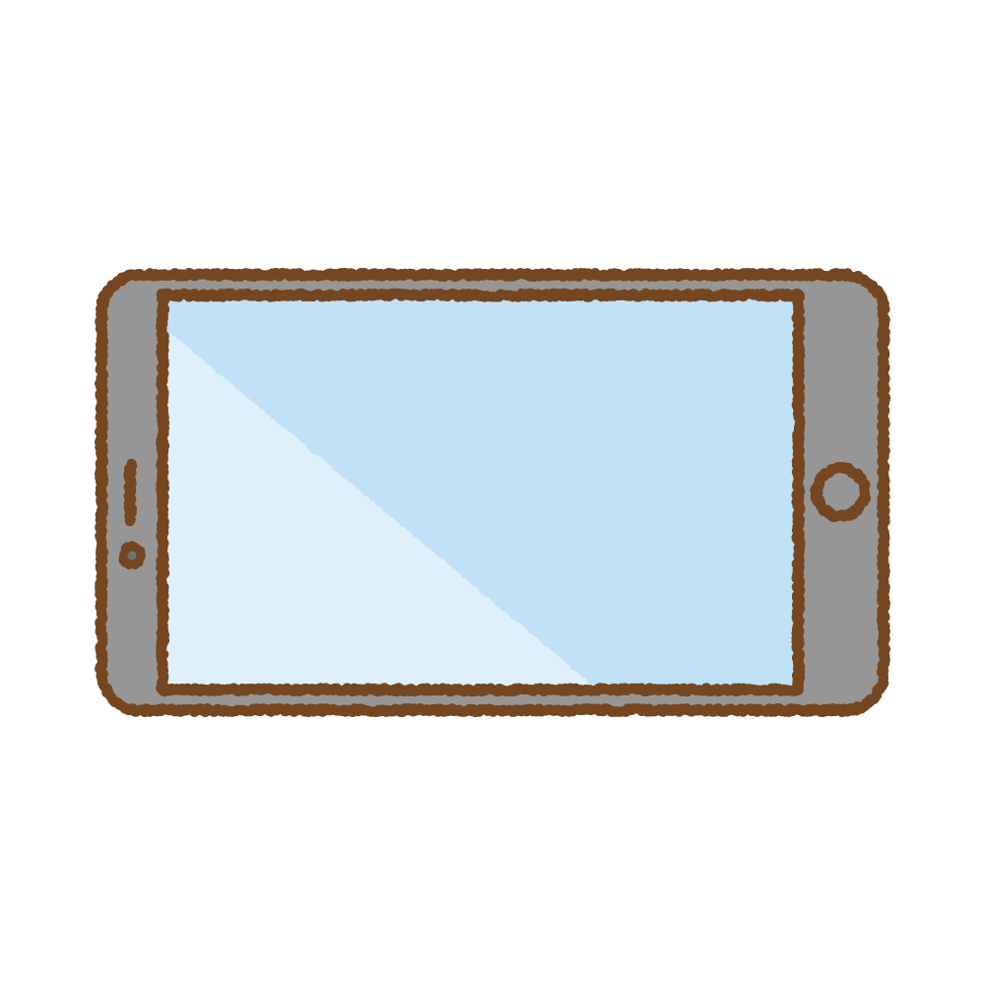
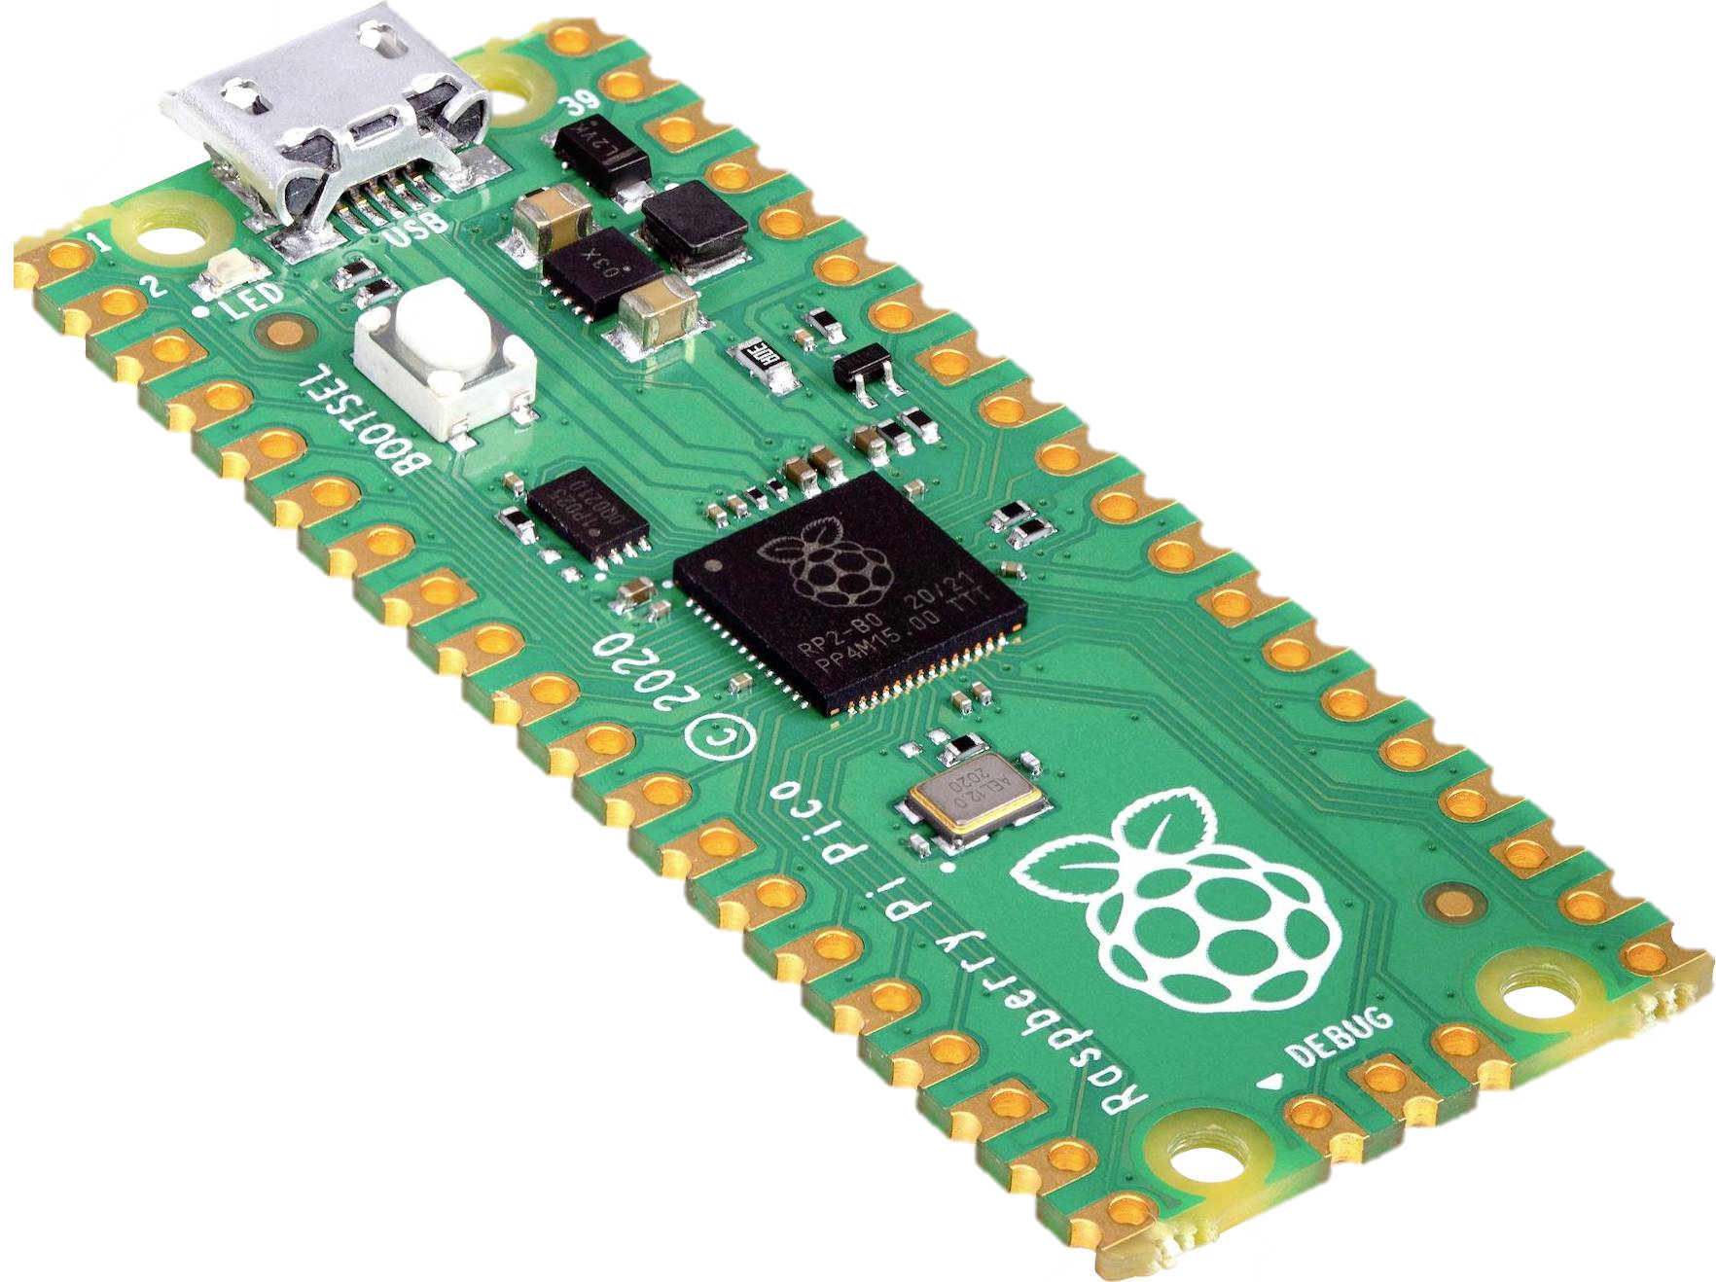
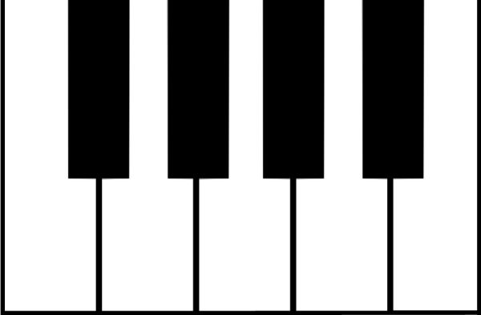
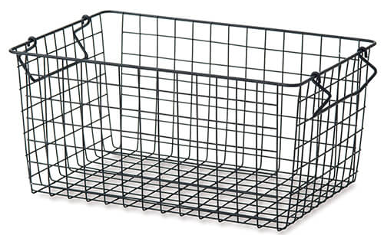
イメージ図
Raspberry Pi Pico W
Bluetooth
Flutter
本体
Python
Notes:
私たちが目指す完成形は、まずスマホのキーボードで入力した音をbluetoothを通じてRaspberryPiPicoへ転送します。転送された音は本体についているスピーカから出てきます。それと同時にLEDが光ります。音が出ている間モータの先についているひよこが動かすというものです。
スマホのキーボードで入力したものが手元からではなく、本体から聞こえてくることで、子供の興味を引くことができると考えました。
現在、入力済みの音楽を流すこと、LEDとモータを同時に動かすことができています。よって今後はbluetoothでの通信を実装していく予定です。

Slide 11
現時点での課題
LEDライトがうまく接続できない
ワイヤーをどのようにかごの形にするか
音楽が決まったものしか流せない →入力方法が原因
3Dプリンターの部品がうまくはまらない→サイズの調節が必要
Notes:
現時点の課題として、LEDがうまく接続できないこと、ワイヤーをどうかごのかたちにするかが挙げられます。
また、入力方法が原因で決められた音楽しか流せないこと、３ｄプリンターの部品がはまらないことも課題となっています。

Slide 12
今後の活動
画像のかご部分を廃材のワイヤーを使って作成する
LEDライト、音楽をつけるためにコードを書き換える
3Dプリンターの設計図を作り変えて作成する
パソコンで操作するのではなく、
ボタンだけで操作できるようにする。
Notes:
これらをふまえて、今後の活動としてワイヤーによるかごの作成、Ledや音のためのコードの書き換え、3dプリンターの部品のサイズ変更やパソコンを使わずに操作できるようにすることをしようと思います。

